Slide 1




PetHub
APLICACION DE ADOPCIÓN DE MASCOTAS
INTEGRANTES:
- DIEGO ESTEBAN MEDEL AGUILERA
- TOMÁS IGNACIO DURÁN LEIVA
- HERNAN CHAMORRO

Slide 2

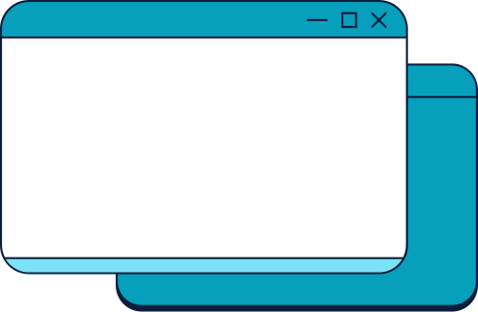


Agenda
  Contexto
  Objetivos
  Alcance del proyecto
  Requerimientos
  Metodología

Slide 3


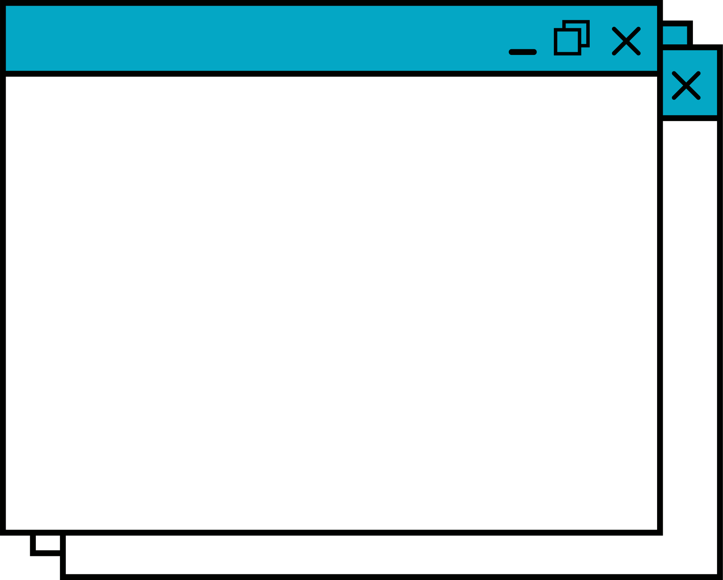
Contexto
Problema: El incremento del abandonamiento de mascotas en las calles de santiago y la carencia de la concientización y educación sobre la tenencia responsable de animales, genera una problemática social y sanitaria que afecta tanto a animales como a la población.
Justificación:
Necesidad de disminuir el abandono de mascotas y promover el bienestar animal a través del uso de herramientas tecnológicas.

Slide 4

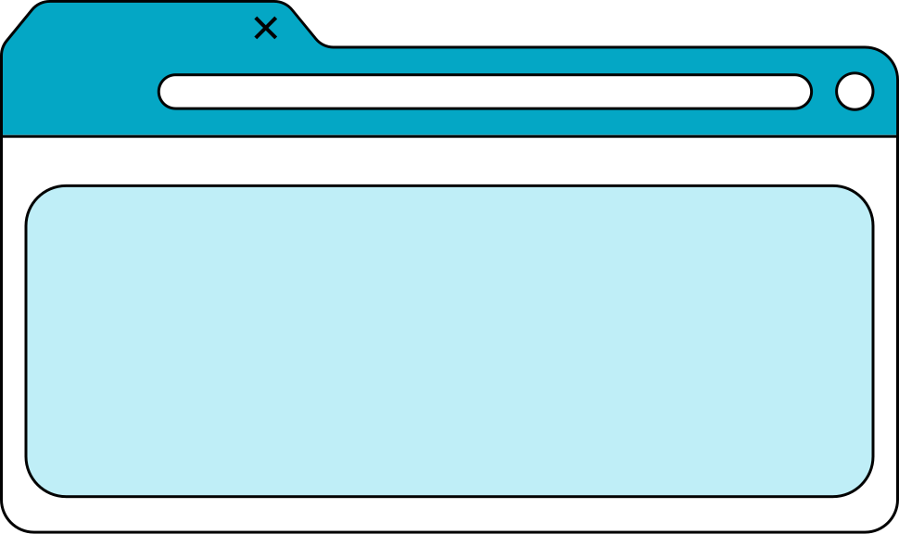
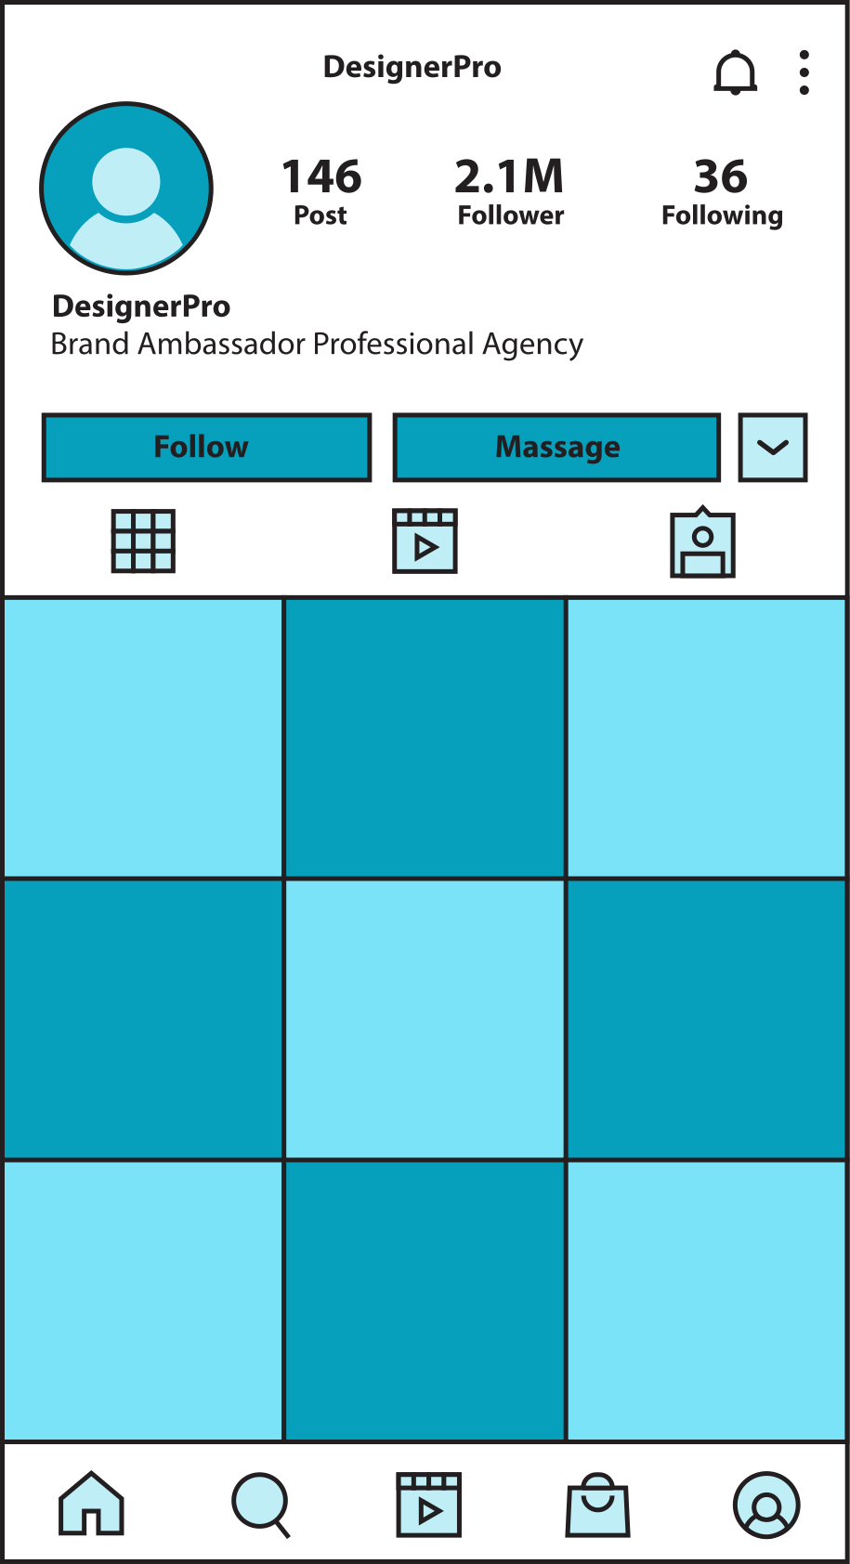
Objetivos del proyecto

Slide 5

Objetivo Principal
Desarrollar una aplicación móvil orientada a la concientización sobre el abandono de mascotas y a la generación de oportunidades de adopción responsable, con el fin de brindar a los animales en situación de abandono la posibilidad de acceder a un nuevo hogar.

Slide 6
Objetivos Específicos
  Implementación de funciones tales como, registro de usuarios, publicación de mascotas, búsqueda filtrada, contacto entre usuarios(adopter, owner).
  Desarrollar una interfaz gráfica clara y accesible que facilite la interacción entre usuarios en la plataforma.

Slide 7
Alcance del proyecto

Slide 8
  De momento solo se van a subir en publicaciones, gatos y perros
  Solo existirán dos tipo de perfil (Owner, Adopter)
  Las búsquedas tendrán un filtro para su facilitación
  La demostración estará realizada con Ionic Framework

Slide 9
Requerimientos

Slide 10
Funcionales:
  Formulario de publicación dentro de la plataforma (para dar mascotas en adopción)
  Búsqueda con filtros(especie, edad, tamaño, etc.)
  Sistema de registro e inicio de sesión de usuarios.
No funcionales:
  Interfaz legible e intuitiva

Slide 11
Metodologia

Slide 12
En este proyecto se usará la metodología de “Cascada”, también llamada cómo “Tradicional”, debido al tiempo definido de desarrollo del semestre, aparte de traer ventajas de organización al equipo desarrollador del demo.

